Slide 1

Введение в математику
Урок 3
Графики на плоскости
Графическое и численное решение уравнений

Slide 2

План урока
Визуализация уравнений при помощи графиков
Решение систем уравнений графическим способом
Численное решение уравнений
Решение уравнений в Python: библиотека SciPy

Slide 3
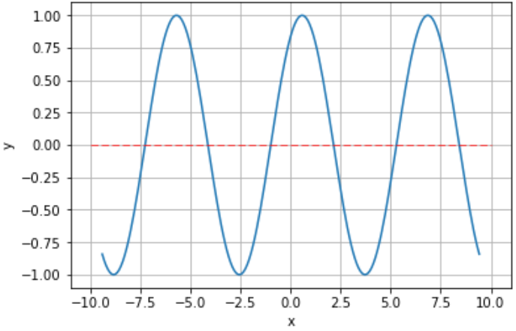


Численное решение уравнений
$$\sin{(x+1)}=0$$
$$y=\sin{(x+1)}$$

Slide 4
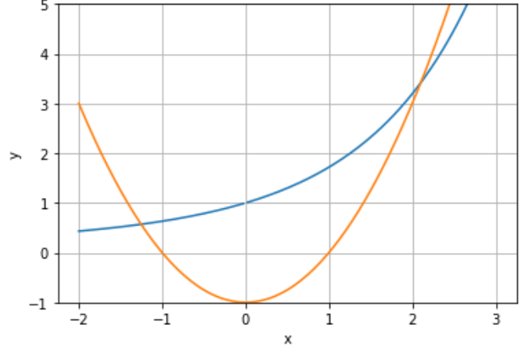






Решение систем уравнений
$$y=x2−1$$
$$\exp\left(x\right)−xy=1$$
$$y−x2+1=0$$
$$\exp\left(x\right)−xy−1=0$$
$$y\left(x\right)=x2−1$$
$$y\left(x\right)=[exp\left(x\right)−1]/x$$

Slide 5




Домашнее задание
Решите систему уравнений:
$$y=x2−1$$
$$\exp\left(x\right)+x\left(1−y\right)=1$$
Решите систему уравнений и неравенств:
$$y=x2−1$$
$$\exp\left(x\right)+x\left(1−y\right)>1$$

Slide 6
Что мы узнали?
Как визуализируются уравнения при помощи графиков
Как решать системы уравнений графическим способом
Каков принцип численного решения уравнений
Как решать нелинейные уравнения в Python

